Slide 1
今日の流れ
活動内容の説明
ユーザー登録
サイトの利用方法，入出力の方法
  出力
  データ入力①
  データ入力②
  データ連続入力①
  データ連続入力②

Slide 2
活動内容の説明
コーディング判定サイトを使って，実際にコーディングしながら技術を身につけるのが目的です．
判定サイトはAOJ(Aizu Online Judge)を使います．
（「AOJ」で検索してみてください．）
基本的には１回で１つの問題を解いてもらいます．今回はチュートリアルなので通知はしませんでしたが，今後は，案内時に問題番号をメールで通知する予定です．

Slide 3
活動内容の説明
もし，事前に解けてしまって，分からない点も無ければ，その会はパスしてもＯＫです．
各回の終わりに（たぶん）解答例をmokonaサーバに置く予定です．時間内に解けなければ，そちらで各自フォローしてください．

Slide 4
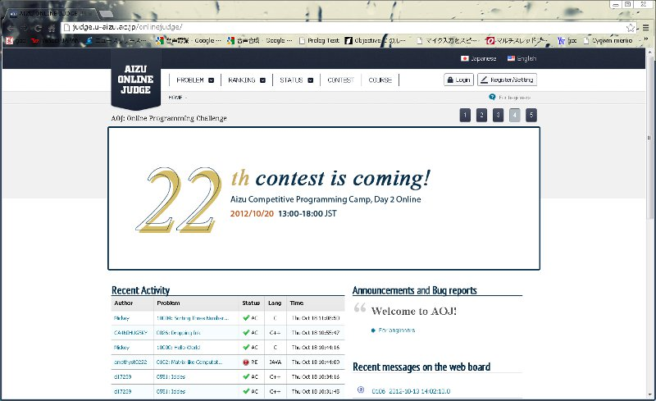
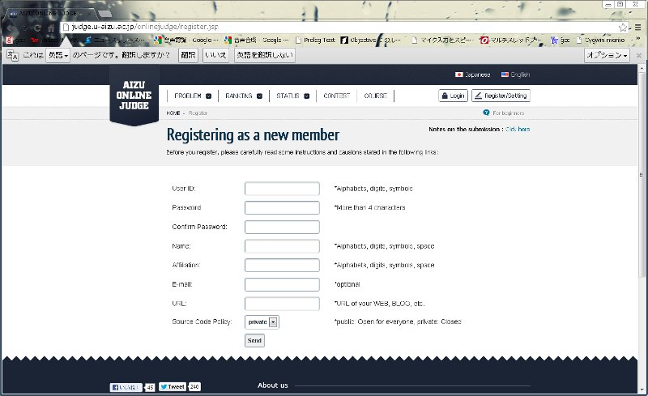
ユーザー登録
Register/Setting を選択
UserID, pass,
confirm pass, Name
だけでＯＫ．
UserIDとNameは
同じでも構わない．

Slide 5
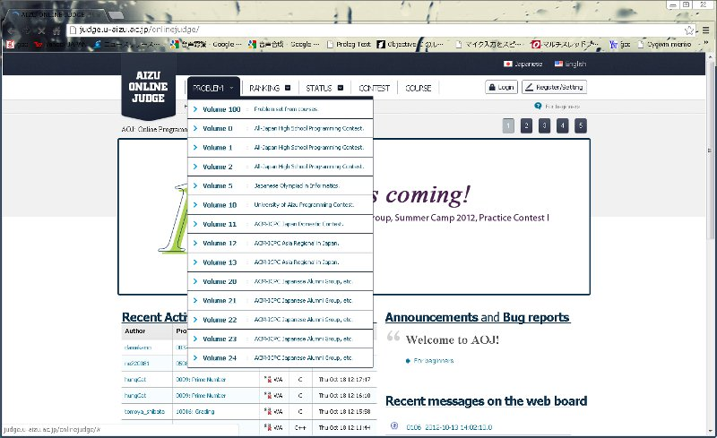
利用方法
問題はここから選ぶ．
最初のHello World問題は，Volume100 → 10000 : Hello Worldを選択．

Slide 6
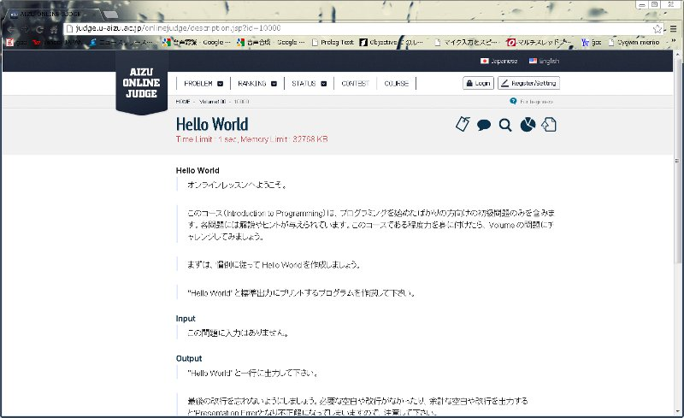
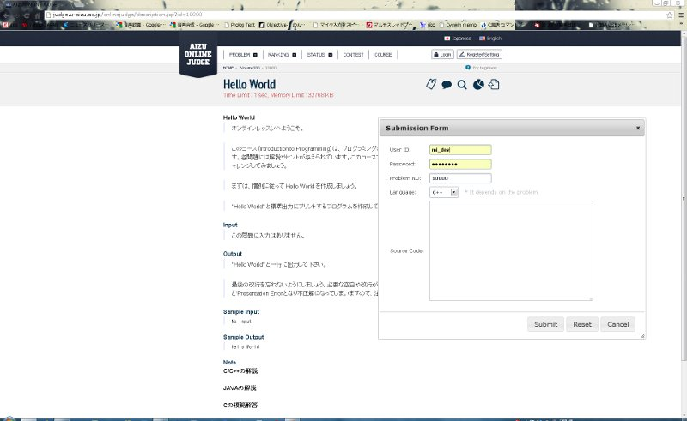
利用方法②
問題を読んだら，ここから
コードを書く．
ウインドウは動かせます
使用する言語を選択
ここにコードを記述

Slide 7
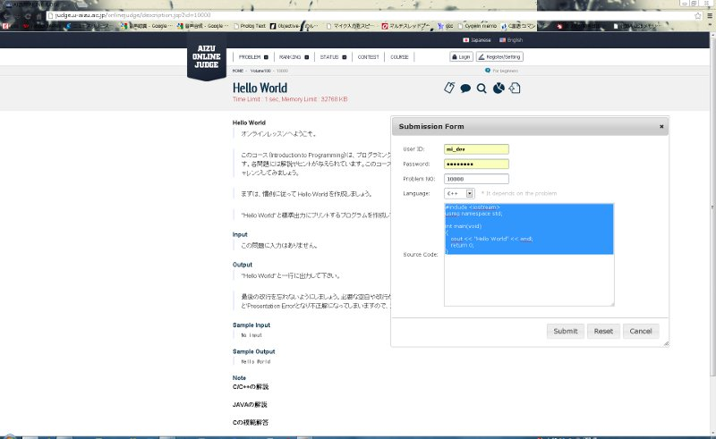
利用方法③
提出する前に，一度
コピーしておくと，
リジェクト →
再提出のときに楽．
Submit で提出．

Slide 8
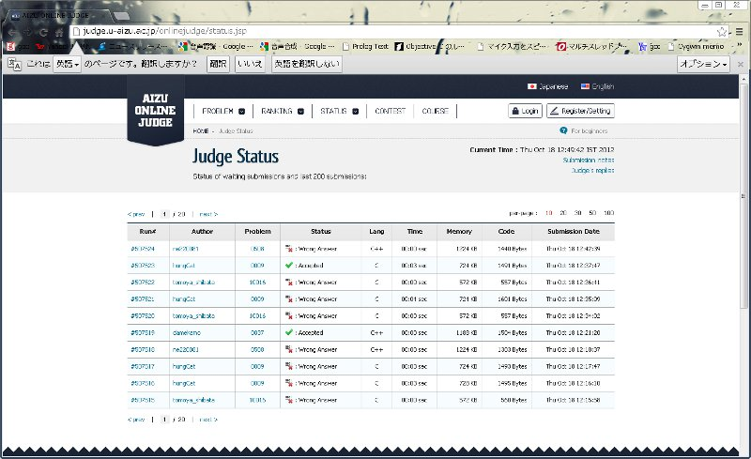
利用方法④
提出したものが
AcceptedならＯＫ．
読み込みが遅く，「判定待ち」となる場合があるので
そのときは少し待ってリロードするとよい．

Slide 9
出力
問題番号 10000
出力は通常のprint命令で行う．
最後に改行を忘れないように！
【Ｃ】
#include <stdio.h>
int main(void)
{
printf("Hello World\n");
return 0;
}
【Ｊａｖａ】
public class Main
{
public static void main(String[] args)
{
System.out.println("Hello World");
}
}
【Ｃ++】
#include <iostream>
using namespace std;
int main(void)
{
cout << "Hello World" << endl;
return 0;
}

Slide 10
データ入力①
問題番号 10001
入力はコンソール入力命令で行う．
【Ｃ】
#include <stdio.h>
int main(void)
{
int x;
scanf("%d", &x);
printf("%d\n", x*x*x);
return 0;
}
【Ｊａｖａ】
import java.io.*;
public class Main
{
public static void main(String[] args)
{
try {
BufferedReader br=new BufferedReader(new InputStreamReader(System.in));
String s=br.readLine();
int x=Integer.parseInt(s);
System.out.println(x*x*x);
} catch(Exception e){}
}
}
【Ｃ++】
#include <iostream>
using namespace std;
int main(void)
{
int x;
cin >> x;
cout << x*x*x << endl;
return 0;
}

Slide 11
データ入力②
問題番号 10002
1行に複数の入力がある場合も
先程と同様，
【Ｃ】
#include <stdio.h>
int main(void)
{
int a, b;
scanf("%d %d", &a, &b);
printf("%d %d\n", a*b, 2*(a+b));
return 0;
}
【Ｊａｖａ】
import java.io.*;
import java.util.*;
public class Main
{
public static void main(String[] args)
{
try {
BufferedReader br=new BufferedReader(new InputStreamReader(System.in));
String s=br.readLine();
StringTokenizer st=new StringTokenizer(s, " ");
int a=Integer.parseInt(st.nextToken());
int b=Integer.parseInt(st.nextToken());
System.out.println(a*b + " " + 2*(a+b) );
} catch(Exception e){}
}
}
【Ｃ++】
#include <iostream>
using namespace std;
int main(void)
{
int a, b;
cin >> a >> b;
cout << a*b << " " << 2*(a+b) << endl;
return 0;
}

Slide 12
データ連続入力①
問題番号 10006
複数行の入力が与えられ，
その終了フラグも与えられる場合．
【Ｃ】
#include <stdio.h>
int main(void)
{
int x, count=1;
scanf("%d", &x);
while(x!=0){
printf("Case %d: %d\n", count++, x);
scanf("%d", &x);
}
return 0;
}
【Ｃ++】
#include <iostream>
using namespace std;
int main(void)
{
int x, count=1;
cin >> x;
while(x!=0){
cout << "Case " << count++ << ": " << x << endl;
cin >> x;
}
return 0;
}

Slide 13
データ連続入力①
問題番号 10006
複数行の入力が与えられ，
その終了フラグも与えられる場合．
【Ｊａｖａ】
import java.io.*;
public class Main
{
public static void main(String[] args)
{
int count=1;
try {
BufferedReader br=new BufferedReader(new InputStreamReader(System.in));
String s=br.readLine();
int x=Integer.parseInt(s);
while(x!=0){
System.out.println("Case " + count++ + ": " + x);
s=br.readLine();
x=Integer.parseInt(s);
}
} catch(Exception e){}
}
}

Slide 14
データ連続入力②
問題番号 0002
(Volume 0)
複数行の入力が与えられ，
その終了フラグがない場合．
【Ｃ】
#include <stdio.h>
int main(void)
{
int a, b, keta;
while(scanf("%d %d", &a, &b)!=EOF){
a+=b;
keta=1;
while((a/=10)!=0) keta++;
printf("%d\n", keta);
}
return 0;
}
【Ｃ++】
#include <iostream>
using namespace std;
int main(void)
{
int a, b, keta;
while(cin >> a >> b){
a+=b;
keta=1;
while((a/=10)!=0) keta++;
cout << keta << endl;
}
return 0;
}

Slide 15
データ連続入力②
問題番号 0002
(Volume 0)
複数行の入力が与えられ，
その終了フラグがない場合．
【Ｊａｖａ】
import java.io.*;
import java.util.*;
public class Main
{
public static void main(String[] args)
{
try {
BufferedReader br=new BufferedReader(new InputStreamReader(System.in));
String s;
while((s=br.readLine())!=null){
StringTokenizer st=new StringTokenizer(s, " ");
int a=Integer.parseInt(st.nextToken());
int b=Integer.parseInt(st.nextToken());
a+=b;
int keta=1;
while((a/=10)!=0) keta++;
System.out.println(keta);
}
} catch(Exception e){}
}
}

Slide 16
以上．お疲れ様でした．

